Slide 1
Gävle GK – Föräldramöte

Slide 2
Gävle GK – Idrottsutveckling
Gävle GK´s idrottsutvecklingsmodell**
Tävling
Vinterträning
**baserad på SGF utvecklingstrappa

Slide 3
Värderingar
UTVECKLAS
Genom att få första kontakten med golfen i golfskola och sedan komma in i ledarledda träning ska ungdomarna, oavsett ålder känna att de utvecklas som golfare och individ. De ska snabbt känna att de kan slå golfbollen så de kan i tidiga år komma ut på golfbanan och spela.
LÄRA SIG NYA SAKER
Genom att ha en konsekvent träning som är noggrant planerad ska ungdomarna känna att de lär sig nya saker och blir trygg i sin kunskap. Övningar ska repeteras pedagogiskt så en trygghet skapas innan nästa steg tas.
KÄNNA SPÄNNING
Spelarna ska få uppleva spänning både i träning och i spel på banan redan under sitt första golfår. Träningen innehåller tävlingsmoment anpassat till ålder. Spelaren har möjlighet att spela på banan oavsett hcp eller inte.
TRÄFFA KOMPISAR - GEMENSKAP
Gemenskap byggs upp genom att alla ungdomar känner att de utvecklas, lär sig något så gruppen blir ”intakt” genom åren. Gemenskap skapas också genom aktiviteter i och utanför golfen. T.ex. läger och åka bada tillsammans.
HA KUL
Ungdomarna kommer uppleva att det är kul p.g.a. att ledarna ger uppmärksamhet, feedback samt att gruppen och individen känner utveckling. Det skapas även glädje genom positiva ledare, roliga inslag i övningar samt att gruppen har en trygghet tillsammans.

Slide 4
Kultur
vi har sveriges starkaste träningskultur
vi hjälper våra barn och ungdomar att från en tidig ålder uppleva en brant utvecklingskurva med känsla av framgång och glädje
man får alltid en kram när man kommer i mål
vi jobbar tillsammans mot lägre scorer

Slide 5
Utveckling är glädje och fortsatt idrottande
För att våra barn och ungdomar ska fortsätta med golf som idrott är utveckling i åldern 10-14 år väldigt viktig. Barn och ungdomars känsla av utveckling, att man blir bättre på något hela tiden är avgörande för att man ska fortsätta med golf.

Slide 6
Förutsättningar att utvecklas
Tillräcklig träningstid
Tillräcklig sparring
Tillräcklig coachning och tränarstöd
Tillräcklig mängd tävlingar

Slide 7
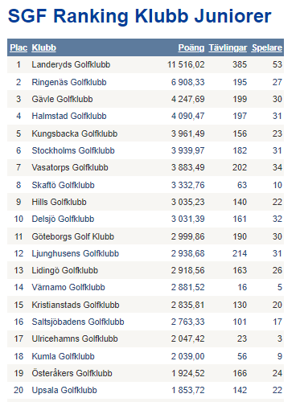
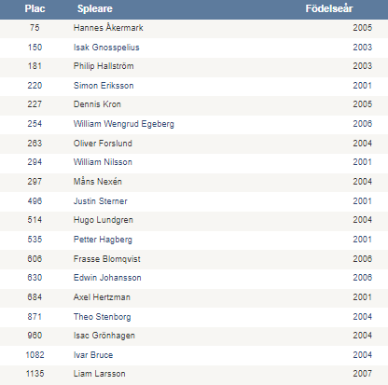
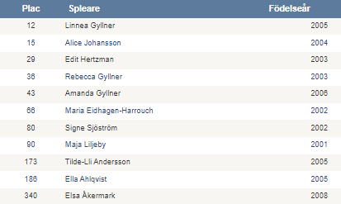
Gävle GK på plats 3 av 260 klubbar i Sverige
SGF Ranking Pojkar Juniorer (19)
SGF Ranking Flickor Juniorer (11)

Slide 8
Gruppindelningar och utvecklingssteg
Elitjun17-21
Ungdom 13-16
Barn -12

Slide 9
Gruppträning och egen träning
Elitjun 17-21
Ungdom 13-16
Barn -12
Gruppträning
Egen träning

Slide 10
Idrottsutveckling för våra barn
Barn 10-12
Tillräcklig träningstid
Tillräcklig sparring
Tillräcklig coachning och tränarstöd
Tillräcklig mängd tävlingar
Träning: Stort focus på GUBBS och sving. Få bollen och flyga. Utveckla det långa spelet tee till green för att möjliggöra en förflyttning till 18 hålsbanan. Träning i grupp med PGA tränare på veckobasis vår, sommar och höst. Föräldrarnas och Ledarna stöd står för den dominerande delen av utvecklingstiden för att hjälpa våra barn den här åldern.
Träningsmängd: Januari-September. Vinter 2ggr/v vinter grupp samt inspirera till/introducera egen träning. Vår, sommar och höst 2gg/v grupp samt egen träning/spel 2gg/v. Introducera rörelse och fys. Läger 2-3 dagar på våren samt flera 1 dagars samlingar under året.
Tävling: Tidigt lära sig att tävlingspela. Match på helgen som en del av idrotten golf, alla är med, integrerat i träning. Nivåregelerat. Tävling kortbana, P&P och på 18 hålsbanan. Lag och individuellt.
Tävlingsmängd: ca 10+ tävlingar inom träningsgruppen, ICA Tour, PQ Tour och Gästrike Hälsinge Tour
Träna för att vinna
Träna för att tävling
Lära sig att träna
Lära att tävla
Börja att träna

Slide 11
Idrottsutveckling för våra ungdomar
Träning: Fortsatt stort focus rörelse och sving, träningsmängden pitch, chip och putt ökas för att anpassas till spel och tävling på 18 hålsbana. Steg för steg lära sig att fördela träning inom olika områden och över tid. Försåelse för att all träning är långsiktig. Bygga en grundkunskap kring uppställning/teknik/bollflykt och data analys. Grund för att kunna korrigera på egen hand och hjälpa andra. Introduktion av olika tester som en del av träning och tex veckouppgift. Påbörja att föra statistik. Lära sig förstå hur tester och statistik är ett verktyg för utveckling. Reflektera över resultat och förstå effekt i tävling. Träning i grupp med PGA tränare på veckobasis vinter, vår, sommar och höst. Komplettera med enskilda träningar med PGA tränare.
Träningsmängd: Januari-December. Vinter 2ggr/v vinter grupp samt egen träning. 2ggr/v. Vår sommar och höst 2gg/v grupp samt egen träning/spel 2gg/v. Rörelse- och fysträning. Läger 2-3 dagar alt 1v på våren samt flera 1 dagars samlingar under året.
Tävling: Lära sig hur man förbereder sig inför en tävling. Träning på tävling, inspel, sätta en spelplan, uppvärmning före start. Hur hanterar man känslor och beteenden under tävling. Lära sig rutiner inför slag så att jag får ut mitt bästa jag i varje given situation.
Tävlingsmängd: ca 10+ tävlingar PQ Tour, Gästrike Hälsinge Tour, Teen Tour First, Teen Tour Challange, Teen Tour Elite, JMI, KM och JSM
Ungdom 13-16
Tillräcklig träningstid
Tillräcklig sparring
Tillräcklig coachning och tränarstöd
Tillräcklig mängd tävlingar
Träna för att vinna
Träna för att tävling
Lära sig att träna
Lära att tävla
Börja att träna

Slide 12
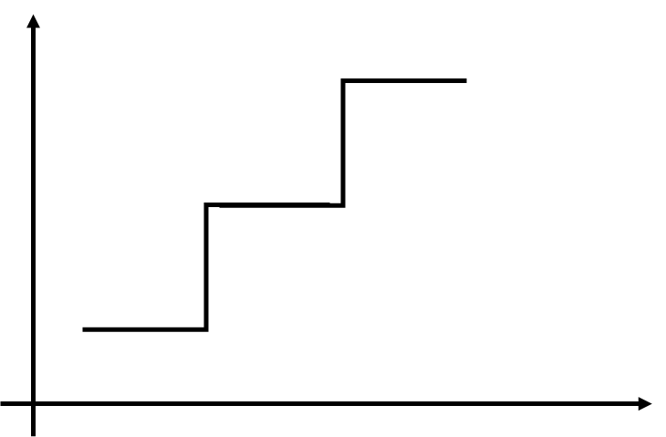
Idrottsutveckling för våra elitjuniorer
Elitjun 17-21
Tillräcklig träningstid
Tillräcklig sparring
Tillräcklig coachning och tränarstöd
Tillräcklig mängd tävlingar
Träning: Fullt ut eget ansvar för sin utveckling och samspel med sitt nätverk. Bra balans i egen, sparrad och coachad träning. Plan för utveckling innehållande fördeling av tid, periodisering, vad har effekt i min score där jag befinner mig utifrån min förmåga och mina mål. Förstå och aktivt använda block practice och random practice. Öka effektiviteten i tränad timme. Analys och utvärdering av förmåga med hjälp av data och återkoppling till träning och tävling. Kunskap om spridningsmönster och egen förmåga för att optimera spelstrategi i tävling samt anpassa träning och återskapa tävlingslika situationer. Träna och förbereda sig att vinna nästa tävling. Individuell träning med PGA tränare.
Träningsmängd: 700-1500h/år, vinter 1-2ggr/v grupp sedan egen träning 3-5gg/v. Sommar 1ggr/v grupp sedan egen träning 4-5ggr/v. Läger 1v vinter/vår samt flera endagarssamlingar vår och höst.
Tävling: Vidareutveckling av förberedelser, rutiner, uppvärmning, inspel och sätta en spelplan. Kunskap att behålla beteenden oavsett känslor. Hur man förbereder sig för att spela i sista grupp och vinna.
Tävlingsmängd: ca 10+ tävlingar Teen Tour, JMI, MasterCard Tour, Nordic Tour, Future Series, Landslagsupprag, college, KM, JSM och Lag SM
Träna för att vinna
Träna för att tävling
Lära sig att träna
Lära att tävla
Börja att träna

Slide 13
Tävling

Slide 14
Tävling – de olika stegen
ICA Tour
PQ Tour
Gästrike/Hälsinge Tour
SvJrT div 3**
Teen Cup*
SvJrT div 2 *
JMI*
SvJrT div 1 och Elit *
Internationellt*
Future Series*
College*
MasterCard Tour* (H)
Nordic Tour* (D)
* rankinggrundande tävlingar (SGF Ranking) ** 2 av 6 tävlingar rankinggrundande (SGF Ranking)

Slide 15
Tävling – vi åker som lag men tävlar individuellt
Varje spelare anmäler sig själv till tävlingar via ”MinGolf”.
Vi lägger ut info på laget.se om sista anmälningsdatum.
Viktigt att ha framförhållning.
Vi samåker i största möjliga mån.
Jobbar med små delmål på tävling.
Jobba med attityd

Slide 16
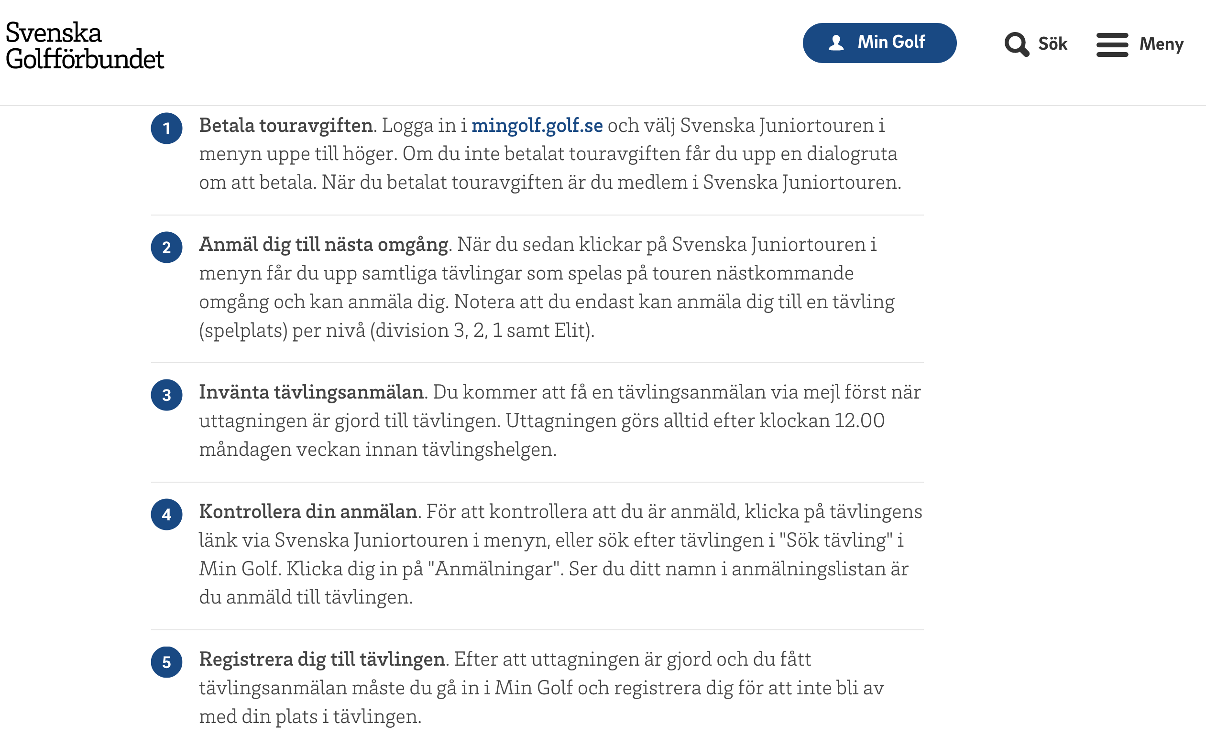
Svenska Juniortouren – tidigare Teen Tour

Slide 18
Tävling – Svenska juniortouren
Skapa konto på Mingolf
Anmälan enl. förutbestämd prio, för att kunna samåka och utveckla och följa upp grabbarnas spel på banan.
Registrering 2 dagar innan start.
”WhatsUp”- grupp för samordning.

Slide 19
Säsongen 2023

Slide 20
Säsongen 2023 – Vad gör vi
Vinterträning
Läger 3 dagar på Söderby GK 29 apr – 1 maj
Läger 2 dagar på Högbo GK 6-7 maj
Teen Cup Camp (midsommarveckan)
Tävling och träning maj – sept
Träningsuppehåll Juli

Slide 21
Säsongen 2023
Träningsavgifter 2023:
Blå Grupp 1200 kr
Grön Grupp 1600 kr
Gul Grupp 2300 kr
Pikétröjor Footjoy
½ priset på rangebollar
Upp till 20% rabatt i PQ shopen (ej kläder)
Träningsläger
Bollknacking 3-4 ggr/år
Teen Cup Camp (midsommarveckan)
JSM Gävle 3-6 augusti, forecaddie bemanning Avan hål 7 (8:30-14:00):
P09 torsdag 3/8
P10 fredag 4/8
P11 lördag 5/8
P12-13 söndag 6/8
Tävlingsschema

